Slide 1
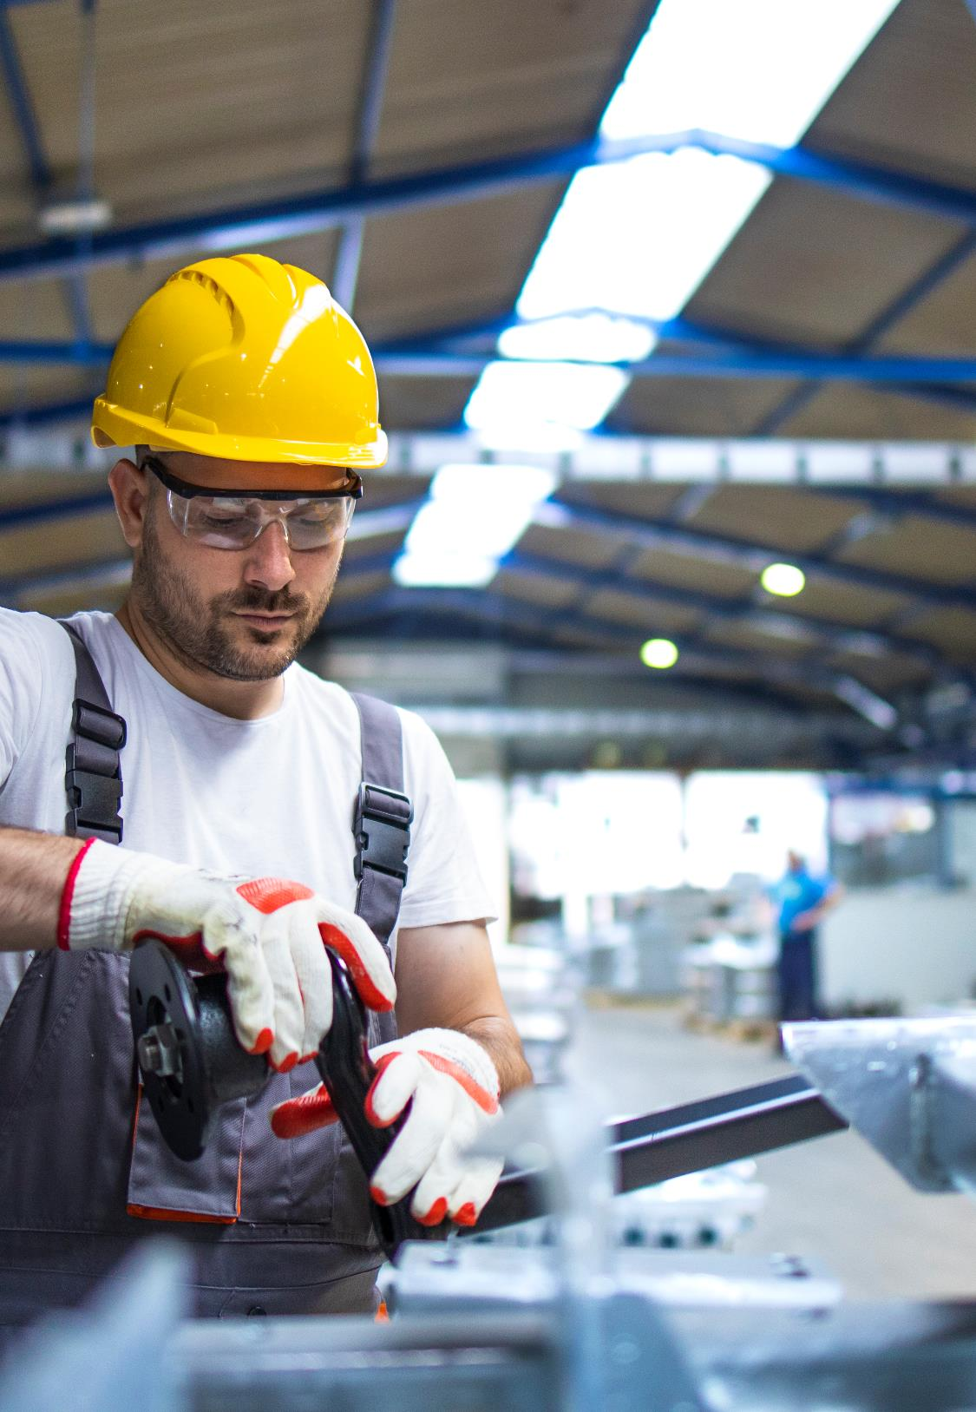


OPERÁTOR VÝROBY
Odvezieme ťa až do práce!
Miesto výkonu práce:
KE - Kechnec
DOPRAVA z ROŽŇAVY ZABEZPEČENÁ!
Priemerná mzda:
900,-EUR v čistom
Pracovný čas: plný úväzok,12-hodinové zmeny
Dátum nástupu: AUGUST
lucia.pacutova@dekra.com
+421 948 438 024
dominika.curiova@dekra.com
+421 948 418 663

